Slide 1
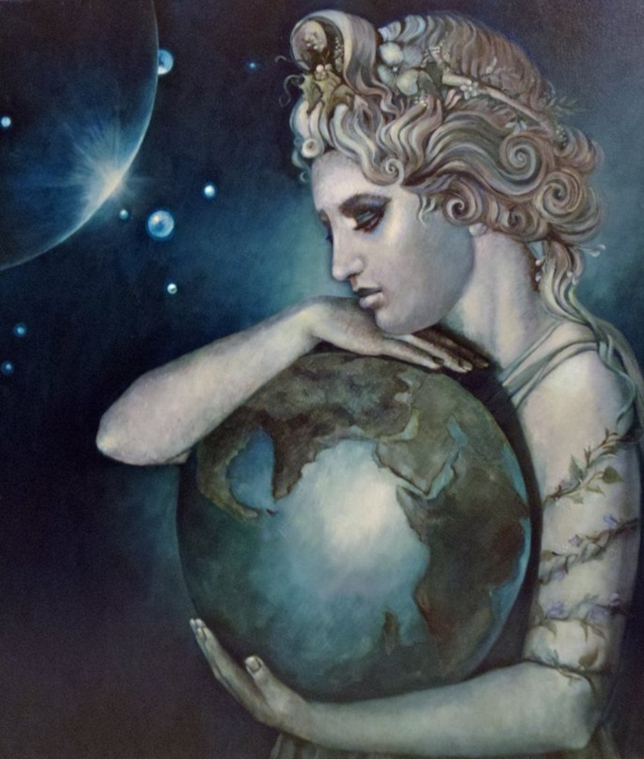
Почитание матерей много веков назад существовало еще в Древней Греции.
Жители этой сказочной страны поклонялись в один из весенних дней
Гее — матери всех богов.

Slide 2
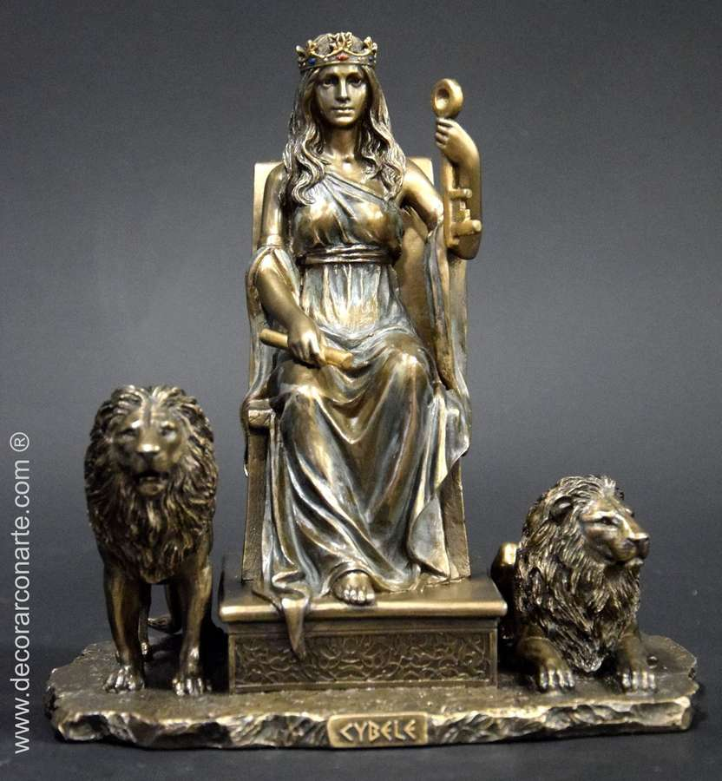
У римлян
существовал трехдневный мартовский праздник, в который они воспевали родительницу своих покровителей — Кибелу.

Slide 3
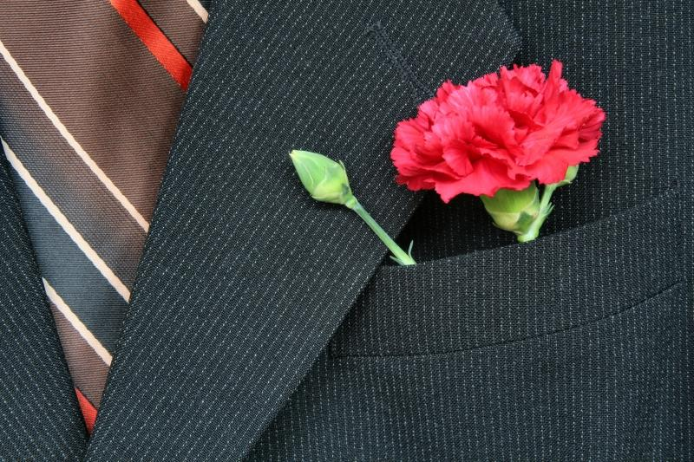
Американцы прикалывают к одежде гвоздики.

Slide 4
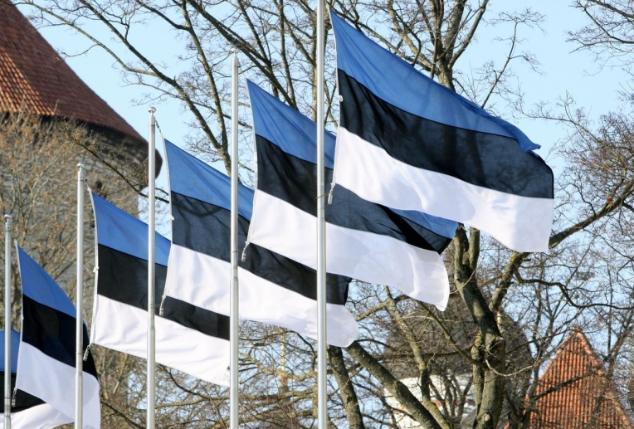
Эстонцы приветствуют матерей вывешенными на улицах городов флагами

Slide 5
В Германии в этот день принято навещать матерей, дарить небольшие подарки и букеты роз.

Slide 6
В Австралии дети приносят мамам завтрак в постель, мастерят сами маленькие подарки и запасаются милыми букетиками.

Slide 7
В России уже несколько лет проходит Всероссийская акция ко Дню матери, «Мама, я тебя люблю!»

Slide 8
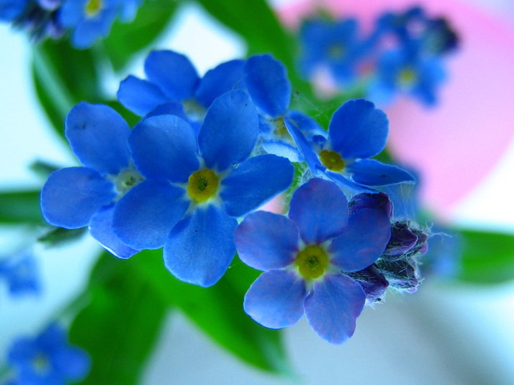
Символ Дня матери в России - Незабудка — скромный цветок небесно-голубого цвета является символом российского дня чествования женщины-матери.

